Slide 1



الثالثة
إعدادي
مَادَّةُ ﭐللُّغَةِ ﭐلْعَرَبِيَّةِ
العلوم والتكنولوجيا
المرحلة 2
الاختراعات
الوحدة الأولى
الثاني
الأسبوع
الدعم والتقويم (رشيد اليزمي...)
الحصة: 8
الحصة : 4
Notes:
‹#›

Slide 2


دلالة الأيقونات الخاصة بالأستاذ:
صفحات خاصة بالأستاذ(ة)
تعليمات وتوضيحات موجهة للتلميذ(ة)
(يخاطب بها الأستاذ التلاميذ بصوت مسموع)
صفحة في كراسة المتعلم
نشاط ذو أولوية ينجز في القسم
نشاط اختياري يُستغنى عنه عند عدم توفر الوقت.

Slide 3




دلالة الأيقونات الخاصة بالمتعلم :
ضوابط القسم
استعمال الألواح للإجابة
الممارسة المستقلة
الممارسة الموجهة الثنائية

Slide 4

هيكلة الوحدة الديدكتيكية:
الأسبوع الثاني
الأسبوع الأول
الطلاقة والفهم: المخترع المغربي الصغير(ح2)
الحصة 5
أستمع بتركيز وأفهم: السيارة المغربية الصنع
الحصة 1
الإنتاج الكتابي ح 1
إنتاج تقرير إخباري
الحصة 6
الظواهر اللغوية : اسم الآلة
الحصة 2
الإنتاج الكتابي ح 2
إنتاج تقرير إخباري
الحصة 7
أتحدث: أعرّف باختراع متميز
الحصة 3
الدعم والتقويم
الحصة 8
الطلاقة والفهم: المخترع المغربي الصغير (ح1)
الحصة 4

Slide 5
افتتاح الحصة
أقرأ نص الانطلاق بطلاقة
أتعرف المطلوب وأنجزه:
أصحح إنجازي وأقوم أدائي
اختتام الحصة – تغذية راجعة.

Slide 6
5 دقائق

Slide 7


مَرْحَبًا بِكُمْ. هَلْ أَنْتُمْ مُسْتَعِدُّونَ لِنَبْدَأَ حِصَّتَنَا؟ هَيَّا بِنَا لِنَنْطَلِقْ!

Slide 8
دقيقتان

Slide 9
النشاط الاعتيادي : أجيب عن السؤال اللغز
يوجه المدرس التلاميذ إلى الإجابة عن السؤال اللغز مع تعليل إجاباتهم.
أنا اختراعٌ غيَّرَ حياةَ الناس،
أبدأُ بحرفٍ يُنيرُ الظلام،
وفي وسطي عينٌ ترى ولا تُبصر،
وأنتهي بصوتٍ يصلُ البعيدَ بالقريب.
أُستَعملُ في البيتِ والمدرسةِ والطريق،
فما أنا؟

Slide 10

النشاط الاعتيادي : الجواب عن السؤال اللغز
الجواب هو : الهاتف

Slide 11
دقيقة واحدة

Slide 12

افتتاح الحصة:
ب- مراقبة إنجاز الواجبات المنزلية
دقيقة واحدة

Slide 13
الآن، دعونا نتحقق معًا من الواجبات المنزلية التي طلب منكم إنجازها، لنتأكد من مدى اجتهادكم وفهمكم للدرس.
يراقب المدرس مدى إنجاز المتعلمين للواجبات المنزلية( يكفي المدرس بعينة من المتعلمين في كل حصة).

Slide 14

من يذكرنا بمعنى هذ الضابط الذي ينبغي الالتزام به داخل الفصل؟
يختار المدرس 3 متعلمين

Slide 15
صحيح
أشارك بنشاط.
أرفع يدي للمشاركة.
أنتبه عندما يتحدث أستاذي، وأصغي بعناية لحديث زملائي وزميلاتي
أنتبه عندما يجيب زملائي

Slide 16
دقيقتان

Slide 17

عِندَ نِهَايَةِ هذِهِ الحِصَّةِ، سَتَكُونُونَ قَادِرِينَ عَلَى:
يشرح المدرس أهداف الحصة، والمطلوب من المتعلم في كل هدف.
قراءة النَّصِّ بِتَرْكيزٍ وفهم معانيه الصريحة والضمنية
توظيف الظاهرة اللغوية المكتسبة

Slide 18

أقرأ نص الانطلاق بطلاقة وأقوم ذاتي
15 دقيقة

Slide 19

سنخوض تحديا رائعا؛ سيعمد كل واحد منكم إلى قراءة فقرة من النص بشكل سليم، في أقل من دقيقة.
يحدد الأستاذ(ة) معايير القراءة بطلاقة ويركز في حصة اليوم على معيار الدقة
نطق الحروف من مخارجها الصحيحة.
التمييز بين الحركات القصيرة والطويلة، الشدة والتنوين.
احترام علامات الإعراب كما وردت في المقروء.
عدم تغيير، أو حذف، أو إضافة حروف، أو كلمات.
© قراءة سليمة من الأخطاء
(الدقة)
المحافظة على تدفق القراءة دون تلعثم أو توقفات طويلة.
قراءة عدد مناسب من الحروف/الكلمات في الدقيقة بحسب المستوى/اللبنة.
احترام علامات الوقف والفصل.
تجنب البطء المفرط أو التسرع المخل بالمعنى.
© قراءة وفق وتيرة ثابتة (السرعة والاسترسال)
إبراز الكلمات المفتاحية بالنبر المناسب.
توظيف تنغيم ملائم للجمل (خبرية، استفهامية، تعجبية…).
تنويع النبر لتفادي الرتابة.
انسجام الصوت مع الجو العاطفي للمقروء.
© قراءة معبرة
(النبر والتنغيم)

Slide 20


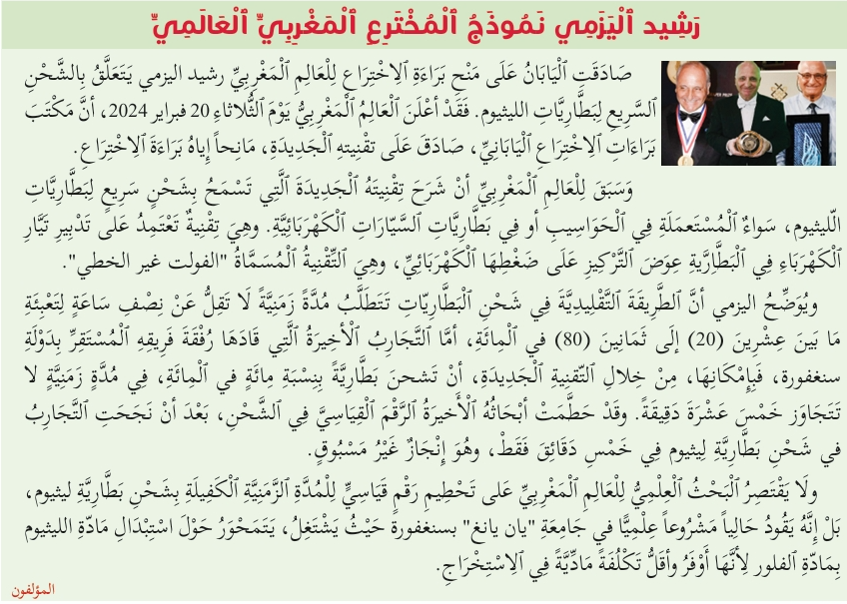
1- النمذجة: انتبهوا، سأقرأ النص بطلاقة، ثم ستتناوبون على قراءته بعدي، مع احترام معايير الطلاقة: الدقة والسرعة.
يطلب الأستاذ)ة( انتباه المتعلمين ، ثم يقرأ النص بطلاقة.

Slide 21

2- القراءة الصامتة: أقرأ الكلمات التي كنت أجد صعوبة في قراءتها بطلاقة ( المسطر تحتها ).
يدعو المدرس المتعلمين إلى قراءة النص قراءة صامتة، وتتبع الكلمات بالأصابع مع وضع سطر تحت الكلمات التي وجدوا صعوبة في قراءتها، وكذا الكلمات غير المفهومة

Slide 22
3- الممارسة المستقلة: معايير الطلاقة: الدقة والسرعة وتمثل المعنى
يختار الأستاذ عينة من المتعلمين الذين وجدوا صعوبة في قراءة بعض الكلمات أثناء مرحلة القراءة الأولى، ويطلب منهم إعادة قراءتها بطلاقة وبصوت مرتفع، قصد تتبع تطور أدائهم القرائي.

Slide 23
4- التغذية الراجعة: أقرأ الكلمات التي كنت أجد صعوبة في قراءتها بطلاقة (المسطر تحتها في القراءة الصامتة)
يختار الأستاذ عينة من المتعلمين الذين وجدوا صعوبة في قراءة بعض الكلمات أثناء مرحلة القراءة الأولى، ويطلب منهم إعادة قراءتها بطلاقة وبصوت مرتفع، قصد تتبع تطور أدائهم القرائي.

Slide 24

التقويم الذاتي: أقوم أدائي القرائي ذاتيا.
يطلب الأستاذ من التلاميذ أن يقوموا أداءهم القرائي ذاتيا باعتماد جدول التقويم.
أحرص على التقويم الذاتي المنتظم لأدائي القرائي

Slide 25

أدعم مكتسباتي في الفهم وفي الظواهر اللغوية
دقيقة 25

Slide 26
أدعم مكتسباتي في الفهم

Slide 27
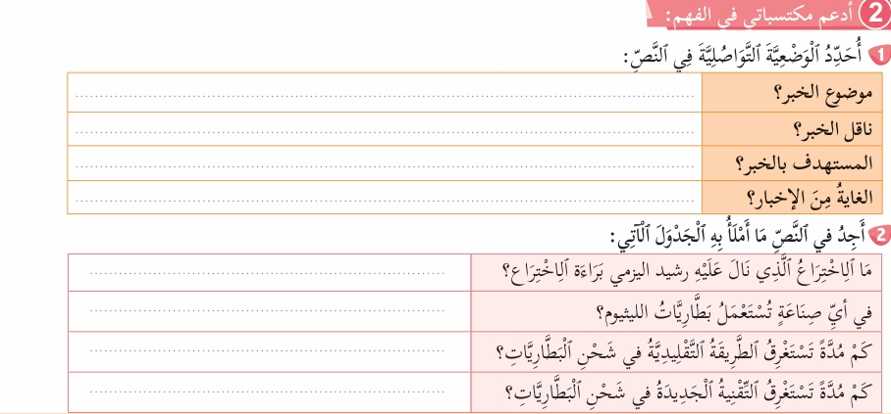
الآن، سننتقل إلى فهم معاني النص، من خلال الأسئلة المثبتة في الكراسة ص 46.
يطلب المدرس من متعلم قراءة السؤال و توضيح المطلوب، قبل أن يوجه المتعلمين للإجابة عنه ثنائيا وذلك في حدود دقيقة و.يطلب منهم تعليل اختيارهم وبيان سبب استبعاد باقي الاختيارات
يتجول المدرس بين الصفوف لتقديم الدعم لمن هم في حاجة إليه.

Slide 28
إليكم الإجابات الصحيحة.
يطلب المدرس من متعلم قراءة السؤال و توضيح المطلوب، قبل أن يوجه المتعلمين للإجابة عنه ثنائيا وذلك في حدود دقيقة ويطلب منهم تعليل اختيارهم وبيان سبب استبعاد باقي الاختيارات
يتجول المدرس بين الصفوف لتقديم الدعم لمن هم في حاجة إليه.
.
التعريف بالمخترع المغربي رشيد اليزمي وأهم اختراعاته وجوائزه
المؤلفون
عموم الْقُرَّاءِ والنَّاشِئَةُ على وجه الخصوص
إطلاع الناشئة على مخترع مغربي ناجح على الصعيد العالمي هو رشيد اليزمي والتعريف به
الشحن السريع لبطاريات الليثيوم
في الحواسيب وبطاريات السيارات الكهربائية
مدة زمنية لا تقل على نصف ساعة
مدة زمنية لا تتجاوز خمس عشرة دقيقة

Slide 29
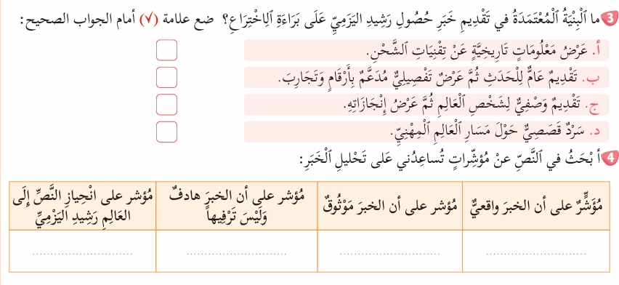
الآن، سننتقل إلى فهم معاني النص، من خلال الأسئلة المثبتة في الكراسة ص 47.
يطلب المدرس من متعلم قراءة السؤال و توضيح المطلوب، قبل أن يوجه المتعلمين للإجابة عنه ثنائيا وذلك في حدود دقيقة و.يطلب منهم تعليل اختيارهم وبيان سبب استبعاد باقي الاختيارات
يتجول المدرس بين الصفوف لتقديم الدعم لمن هم في حاجة إليه.

Slide 30
إليكم الإجابات الصحيحة.
يطلب المدرس من متعلم قراءة السؤال و توضيح المطلوب، قبل أن يوجه المتعلمين للإجابة عنه ثنائيا وذلك في حدود دقيقة و.يطلب منهم تعليل اختيارهم وبيان سبب استبعاد باقي الاختيارات
يتجول المدرس بين الصفوف لتقديم الدعم لمن هم في حاجة إليه.
√
وقد حطمت أبحاثه الأخيرة الرقم القياسي في الشحن (...) وهو إنجاز غير مسبوق
الفقرة الأخيرة
فقد أعلن العالم المغربي يوم الثلاثاء 20 فبراير 2024 أن مكتب براءات الاختراع الياباني (...) مانحا إياه براءة الاختراع.
صادقت اليابان على منح براءة الاختراع للعالم المغربي رشيد اليزمي...

Slide 31
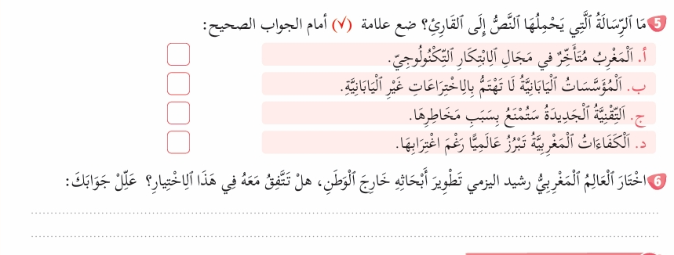
الآن، سننتقل إلى فهم معاني النص، من خلال الأسئلة المثبتة في الكراسة ص 47.
يطلب المدرس من متعلم قراءة السؤال و توضيح المطلوب، قبل أن يوجه المتعلمين للإجابة عنه ثنائيا وذلك في حدود دقيقة و.يطلب منهم تعليل اختيارهم وبيان سبب استبعاد باقي الاختيارات
يتجول المدرس بين الصفوف لتقديم الدعم لمن هم في حاجة إليه.
.

Slide 32
إجابات المتعلمين.
يستمع المدرس إلى إجابات 5 متعلمين مع مطالبتهم بالتصريح بسيرورة التوصل إلى الجواب واستحضار مكتسباتهم في فهم المقروء والإنتاج الكتابي
√

Slide 33
التقويم الذاتي لفهم النص.
- يطلب المدرس من المتعلمين تصحيح المنجز في الكراسة وتوثيق تقويمهم الذاتي. ينتقل بعد ذلك إلى التحقق من صدقية التقويم الذاتي عبر التنقل بين الصفوف ومراقبة عمل المتعلمين.
أحرص على التقويم الذاتي المنتظم لأدائي في فهم النص
 | لا |  | نعم | تمكنت من الإجابة عن السؤال الأول بنجاح
 | لا |  | نعم | تمكنت من الإجابة عن السؤال الثاني بنجاح
 | لا |  | نعم | تمكنت من الإجابة عن السؤال الثالث بنجاح
 | لا |  | نعم | تمكنت من الإجابة عن السؤال الرابع بنجاح
 | لا |  | نعم | تمكنت من الإجابة عن السؤال الخامس بنجاح
 | لا |  | نعم | تمكنت من الإجابة عن السؤال السادس بنجاح
 | لا |  | نعم | أحتاج إلى المزيد من التمارين
 | لا |  | نعم | أحتاج مساعدة أستاذي(تي)

Slide 34
3
أدعم مكتسباتي اللغوية

Slide 35
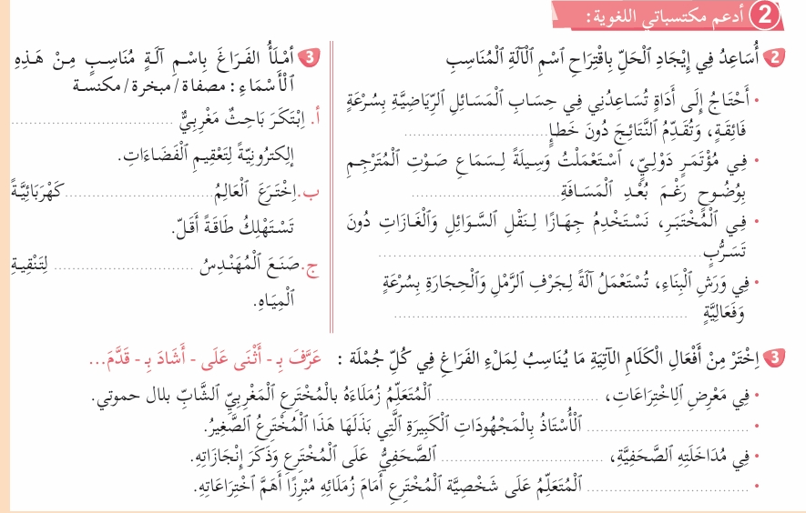
أدعم مكتسباتي اللغوية بالاشتغال على أنشطة ص 47.
يقرأ المدرس جميع الأسئلة، ويوضح المطلوب من كل سؤال، قبل أن يوجه المتعلمين للإجابة عنها فرديا في دفاترهم في مدة 10 دقائق وتخصص 10 دقائق أخرى للتصحيح والتغذية الراجعة.

Slide 36
الآن، لنصحح الإجابات في السبورة.
يحرص المدرس على إشراك جل المتعلمين في التصحيح الجماعي لجميع الأسئلة في السبورة مع تقديم التغذية الراجعة الفورية، وإرجاء توثيق الإجابات الصحيحة في الكراسة إلى حين الانتهاء من جميع الأسئلة
❶أساعد في اقتراح الحل باقتراح اسم الآلة المناسب:
الحل باقتراح اسم الآلة المناسب | الموقف
أحتاج إلى حَاسُوبٍ لحساب المسائل الرياضية بسرعة فائقة والحصول على نتائج دقيقة دون خطأ. | أحتاج إلى أداة تساعدني في حساب المسائل الرياضية بسرعة فائقة، وتقدم النتائج دون خطأ.
في المؤتمر الدولي، استعملتُ سمَّاعَةَ الأذن لسماع صوت المترجم بوضوح رغم بُعد المسافة. | فِي مُؤْتَمَرٍ دَوْلِيٍّ، ﭐسْتَعْمَلْتُ وَسِيلَةً لِـسَمَاعِ صَوْتِ ﭐلْمُتَرْجِمِ بِوُضُوحٍ رَغْمَ بُعْدِ ﭐلْمَسَافَةِ
في المختبر، نستخدم الأنبوبَ لنقل السوائل والغازات دون تسرّب. | فِي ﭐلْمُخْتَبَرِ، نَسْتَخْدِمُ جِهَازًا لِـنَقْلِ ﭐلسَّوَائِلِ وَﭐلْغَازَاتِ دُونَ تَسَرُّبٍ
في ورش البناء، تُستعمل الجَرَّافَةُ لجرف الرمل والحجارة بسرعة وفعالية. | ـ فِي وَرَشِ ﭐلْبِنَاءِ، تُسْتَعْمَلُ آلَةٌ لِـجَرْفِ ﭐلرَّمْلِ وَﭐلْحِجَارَةِ بِسُرْعَةٍ وَفَعَالِيَّةٍ

Slide 37
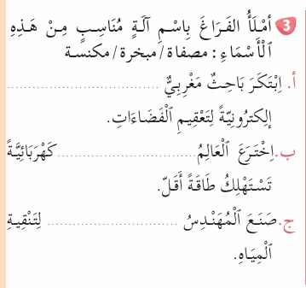
الآن، لنصحح الإجابات في السبورة.
يحرص المدرس على إشراك جل المتعلمين في التصحيح الجماعي لجميع الأسئلة في السبورة مع تقديم التغذية الراجعة الفورية، وإرجاء توثيق الإجابات الصحيحة في الكراسة إلى حين الانتهاء من جميع الأسئلة.
مبخرة
مكنسة
مصفاة

Slide 38
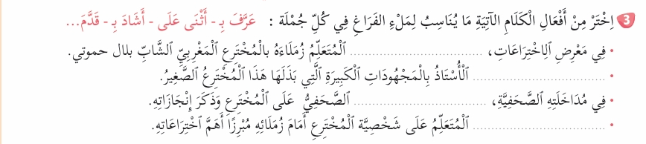
الآن، لنصحح الإجابات في السبورة.
يحرص المدرس على إشراك جل المتعلمين في التصحيح الجماعي لجميع الأسئلة في السبورة مع تقديم التغذية الراجعة الفورية، وإرجاء توثيق الإجابات الصحيحة في الكراسة إلى حين الانتهاء من جميع الأسئلة.
عَرَّفَ
أَشَادَ
أَثْنَى
قَدَّمَ

Slide 39
التقويم الذاتي لفهم النص.
- يطلب المدرس من المتعلمين تصحيح إجازاتهم على الكراسة وتوثيق تقويمهم الذاتي لذلك عليها، وفق المعايير المحددة في ص.74.
- ينتقل بعد ذلك إلى التحقق من صدقية التقويم الذاتي عبر التنقل بين الصفوف ومراقبة عمل المتعلمين. .
أحرص على التقويم الذاتي المنتظم لأدائي في تعرف الظاهرة اللغوية وتوظيفها
 | لا |  | نعم | تمكنت من التعبير عن المواقف بمورد لغوي مناسب (أسماء الآلة)
 | لا |  | نعم | تمكنت من إكمال الجمل بأفعال مناسبة
 | لا |  | نعم | أحتاج إلى المزيد من التمارين
 | لا |  | نعم | أحتاج مساعدة أستاذي(تي)

Slide 40
5 دقائق

Slide 41
التغذية الراجعة
- يقترح المدرس على المتعلمين مجموعة من الأنشطة بناء على الصعوبات والتعثرات المرصودة من خلال التقويم الذاتي للمتعلمين: القراءة بطلاقة والفهم وتوظيف الظواهر اللغوية.
مَخَاطِرُ النُّفَايَاتِ
الظواهر اللغوية
أُجِيبُ عَنْ أَسْئِلَةِ الفَهْمِ
أَقْرَأُ النص بِطَلاقَةٍ
أوظف اسم الآلة المناسب: المِجهر/المنظار/المذياع
اقتراح أسئلة أخرى في فهم النص من اختيار المدرس.
قراءة الكلمات والعبارات التي لا يزال التلاميذ يجدون صعوبة في قراءتها.
- ما أعْجَبَ ........... إنه دائم الحديث دون توقف!
يستخدم عالم الفلك ............ ليرى النجوم.
- كيف نفهم من النص أن الطريقة التقليدية في الشحن لم تعد كافية لمتطلبات العصر الحالي؟
- ما الأثر المحتمل لهذا الابتكار على مستقبل الطاقات النظيفة والنقل الكهربائي؟
وَسَبَقَ لِلْعَالِمِ ﭐلْمَغْرِبِيِّ أنْ شَرَحَ تِقْنِيتَهُ ﭐلْجَدِيدَةَ، ﭐلَّتِي تَسْمَحُ بِشَحْنٍ سَرِيعٍ لِبَطَّارِيَّاتِ الّليثيوم، سَواءٌ ﭐلْمُسْتَعمَلَةِ فِي ﭐلْحَوَاسِيبِ أو فِي بَطَّارِيَّاتِ ﭐلسَّيّارَاتِ ﭐلْكَهْرَبَائِيَّةِ.

Slide 42

وَصَلْنَا إِلَى نِهَايَةِ ٱلْحصَّةِ. لَا تَنْسَوْا مُرَاجَعَةَ دُرُوسِكُمْ، وَإِنْجَازَ وَاجِبَاتِكُمْ.
إلى الحصة القادمة.

